Slide 1
“Історичний маршрут “Першою лінією оборони Києва” по гілці Змієвого валу від Ходосівки до Білогородки”
Конкурс «МАН- Юніор Дослідник-2024» номінація «Історія»
Вишневе міське територіальне відділення Малої академії Наук України
Керівниця проєкту:
Трохимець Вікторія Олександрівна,
вчителька історії
Крюківщинського ліцею «Лідер».
Автор проєкту:
Держипольський В’ячеслав Андрійович,
здобувач освіти 7-А класу Крюківщинського ліцею «Лідер»

Slide 2
• Мета дослідження: розробити історико-туристичний маршрут «Першою лінією оборони Києва» по гілці Змієвого валу від Ходосівки до Білогородки.
• Завдання:
На основі історичних даних дослідити «Першу лінію оборони Києва»;
Розглянути історичне значення пам’ятки Змієві вали під час оборони Києва в періоди Русі-України, Другої світової війни та російського вторгнення 2022 року;
Описати результати дослідження та підготувати туристичний маршрут;
Здійснити подорож підготовленим маршрутом.
Сформувати джерельну базу роботи та здійснити її аналіз.
• Об’єкт дослідження: «Перша лінія оборони Києва» та Змієві вали.
• Предмет дослідження: історико-туристичний маршрут об’єктами дослідження.

Slide 3
Схема екскурсійного маршруту гілкою Змієвого валу від Ходосівки до Білогородки
1. Виїзд з міста Київ до села Круглик.
Пішо гуляємо вздовж великої гілки Валу.
2. Переїзд до ДОТу №179, який зведений всередині Валу. Екскурсія по ДОТу.
3. Переїзд до фрагменту Змієвого валу в боярському лісі. Прогулянка-екскурсія по валу.
4. Переїзд до залишків Валу в селі Білогородка.
Екскурсія залишками фортифікаційних укріплень міста Білгород (с. Білогородка)
5. Зупинка біля Гнатівського мосту через річку Ірпінь, з якого відкриваються види на залишки Валу.
6. Переїзд до ДОТу №401, який зведений в середині Валу.
Екскурсія по катакомбах ДОТу.
Переглянути карту

Slide 4
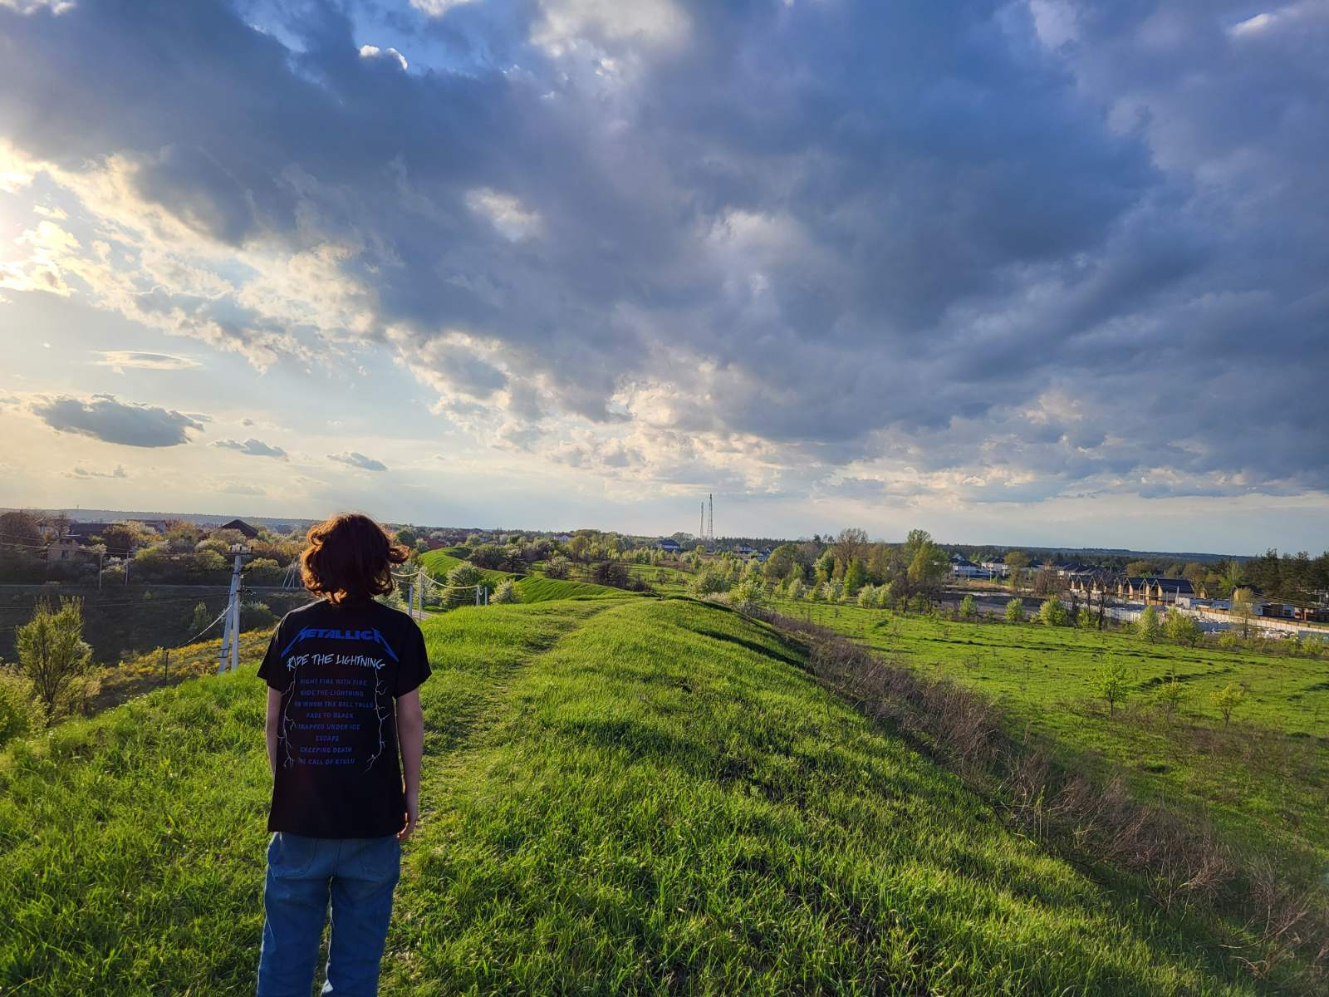
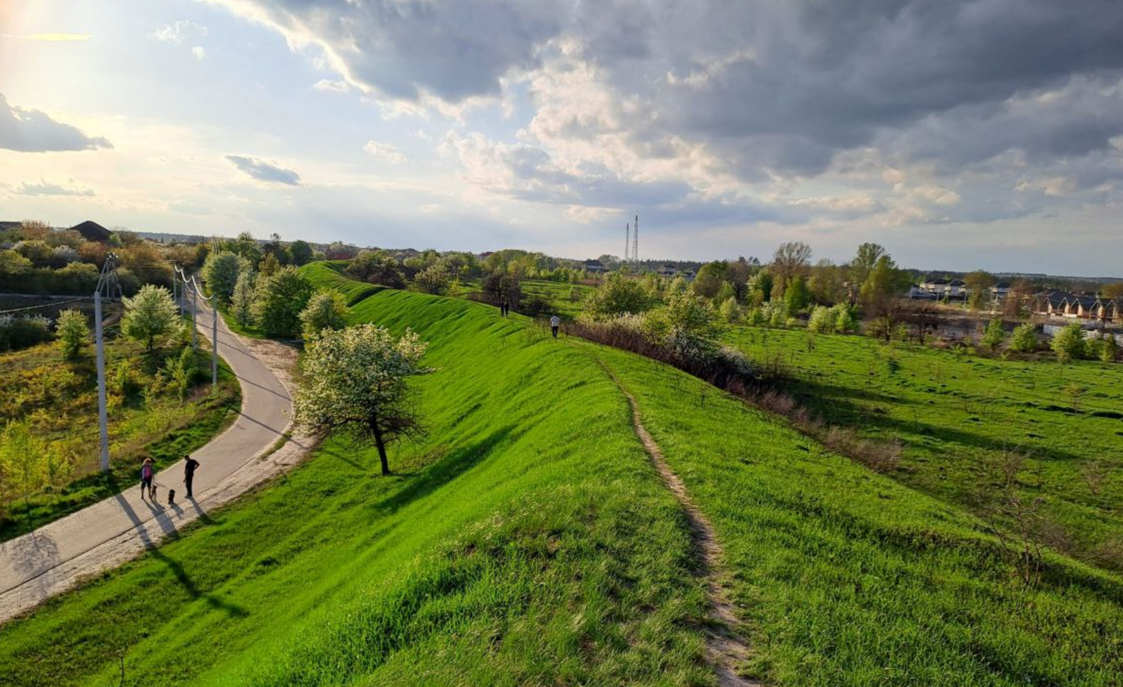
«Перша лінія оборони Києва» Частина валу від Ходосівки до Круглика.
Перша лінія оборони Києва це одна з трьох ліній Київського укріпленого району, спорудженого у період 1929-1941 рр. для захисту старого кордону СРСР до приєднання західноукраїнських земель. Складається з декількох окремих ланок. Туристичний шлях буде побудований на другій ланці валу, що являє собою дугу яка бере свій початок неподалік від села Іванковичі та простягається в бік Дніпра на майже 4 км.
1-а лінія оборони проходила по древнім рубежам оборони Київщини Змієвим валам. Вирізняється наявністю рову вздовж валу з яких видобували землю для зведення валу. Проте під час зведення валу біля села Круглик використовували іншу технологію побудови. Спочатку насипали невеликий валок із піску видобутого в цьому місці і потім укріпляли сирою глиною, яка з часом засихала і ставала дуже міцною.

Slide 5
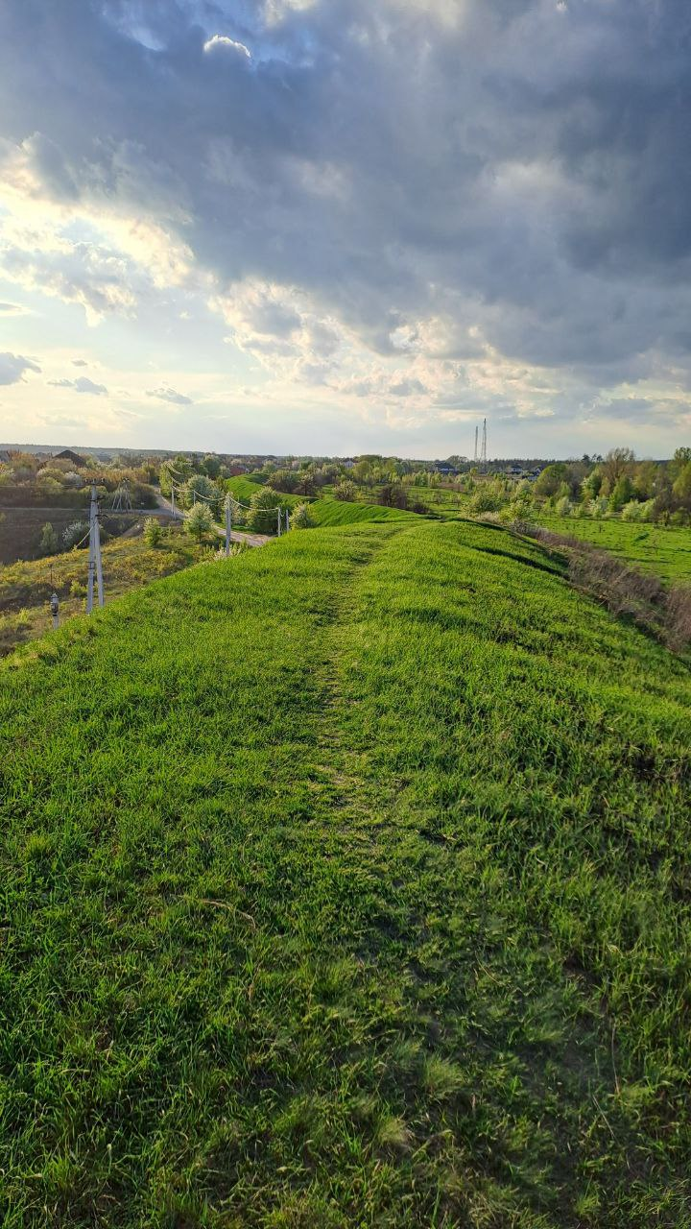
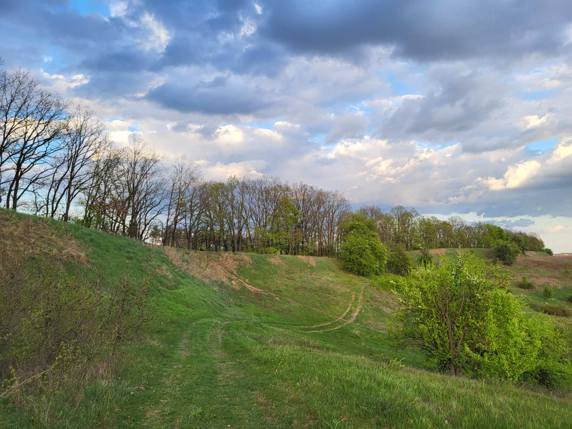
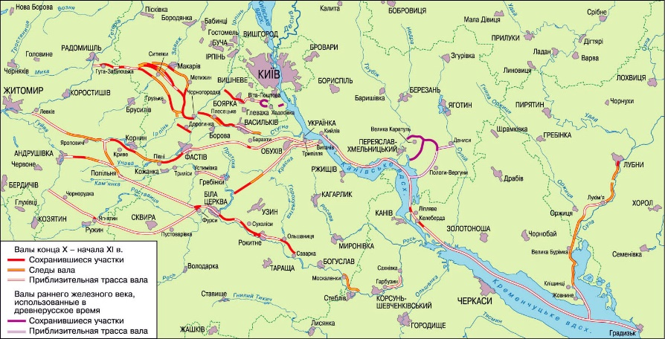
Частина Змієвого валу від Ходосівки до Круглика.
Змієві вали – це певне народне найменування оборонних споруд у вигляді довгих валів що були зведені з різних порід, в основному це були земля, дерево, пісок, глина.
Довгі насипи, які простягалися на значні відстані, виконували функцію непроникних бар'єрів, захищаючи поселення лісостепу. Наявність валів та спрямованість їхніх ліній, які простягалися з півночі на південь та на південний схід, свідчать про загрозу, що виходила із степових областей в період існування середньовічної держави Руси-України.

Slide 6
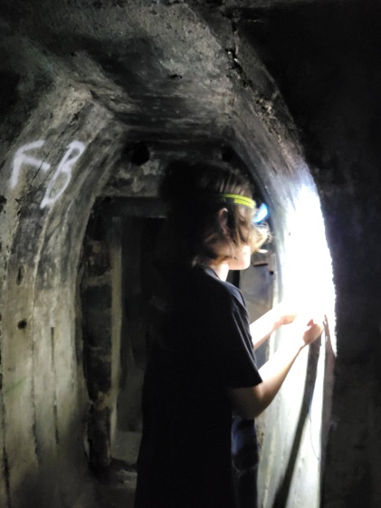
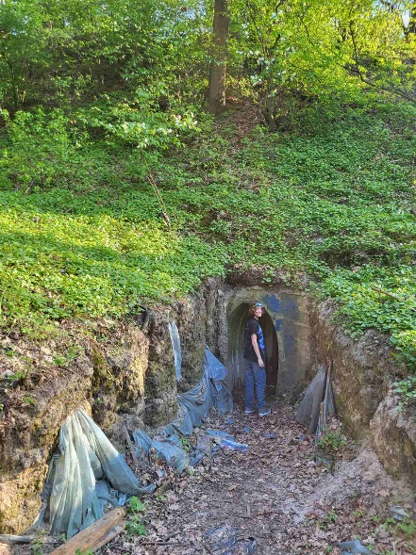
ДОТ (Довготривала оборонна точка)
ДОТ(Довготривала оборонна точка) – фортифікаційна споруда зведена з міцних матеріалів, призначена для довготривалої оброни.
ДОТ №179 розташований на околиці с. Віта-Поштова та входив до складу першої лінії оборони київського укріпленого району. Він був збудований у 1930-тих роках за індивідуальним проектом. Дот вбудований в частину Змієвого валу, він складається з 3-х амбразурного каземату та спостережного пункту.

Slide 7
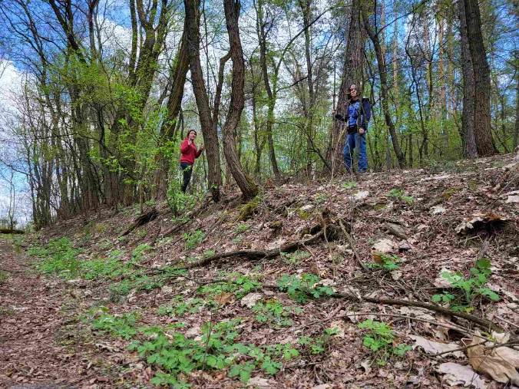
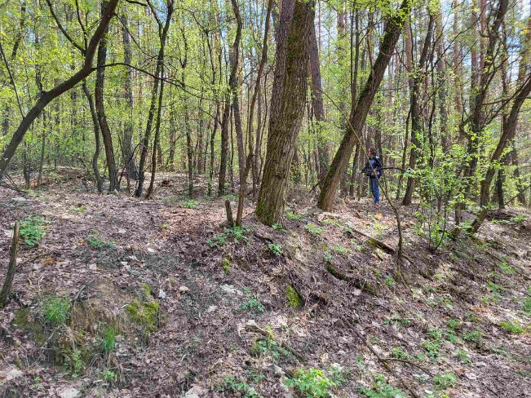
Фрагмент Змієвого валу біля Боярки
Деякі дослідники пов’язують походження Боярки з добою Давньої Русі, коли у верхній течії Віти жили й охороняли підходи до Києва вітські бояри.
Вздовж річки Червона, що впадає у Вітянку, пролягає Змієвий вал. Ця земляна споруда бере свій початок від Білгорода, збудованого князем Володимиром, і тягнеться аж до Дніпра.
Вал з’явився за його наказом — тоді розпочалося будівництво оборонної споруди з низкою населених пунктів біля неї. Мешканці цих поселень мали убезпечувати Київ від ворожих нападів

Slide 8
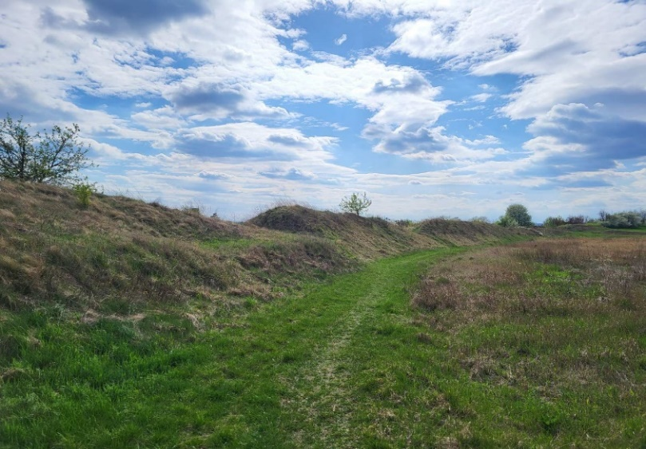
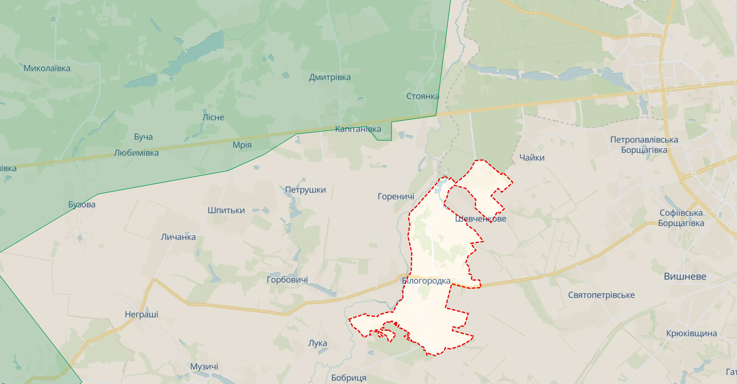
Білгородський оборонний вал
Залишки фортифікаційних укріплень міста Білгород в основі яких знаходиться дерево-земляні зрубні конструкції. Вони є визначним зразком давньоруського військово- інженерної архітектури X-XIIIст.
На той час місто Білгород відігравало значну роль в обороні Києва. Воно стояло на шляху до столиці із заходу, було останнім укріпленим форпостом на підступах до столиці.
Під Білогородкою російські окупанти в ході вторгнення в Україну у лютому-березні 2022 року, вперше відчули українську міць, яка бере свій початок ще з часів Русі-України, на власному досвіді. Орківська техніка не змогла форсувати Змієви вали. Давньоруським оборонним системам проти Орди близько 1000 років.

Slide 9
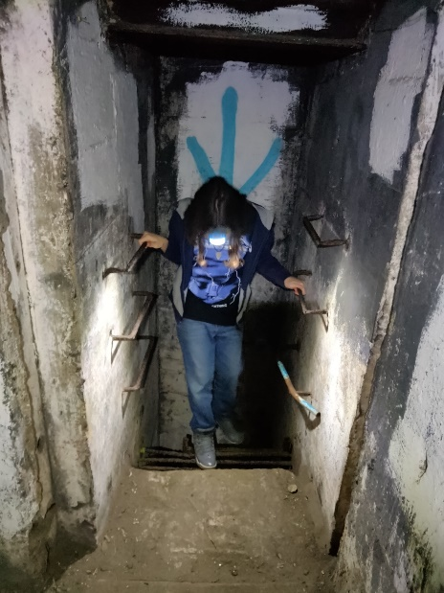
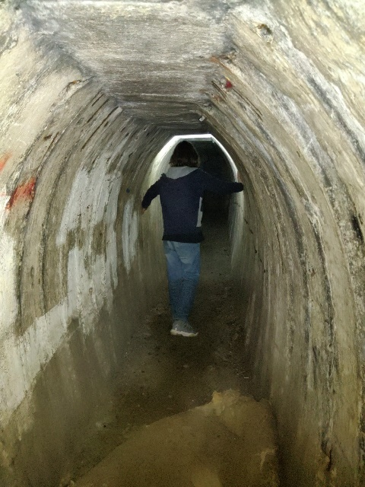
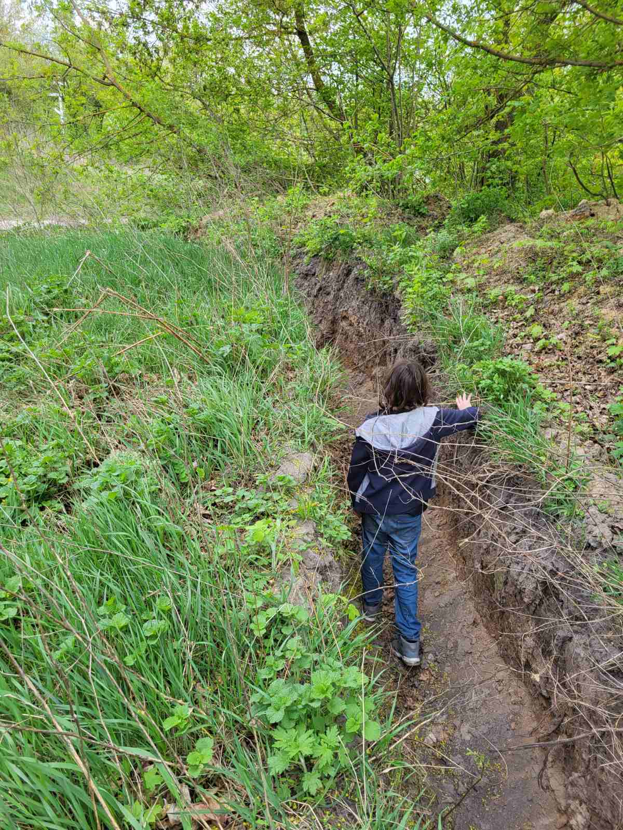
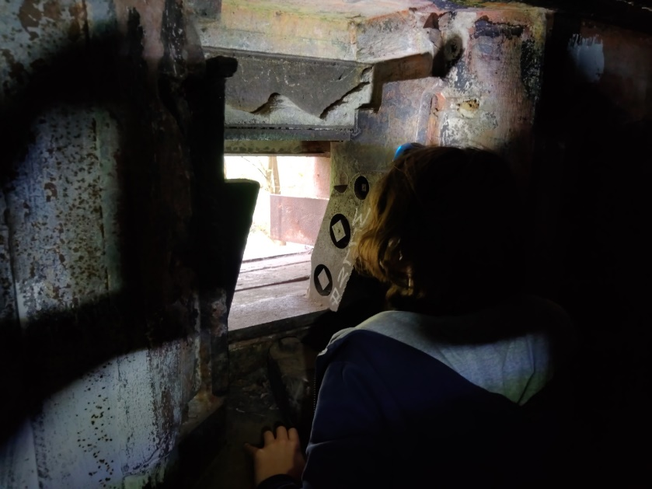
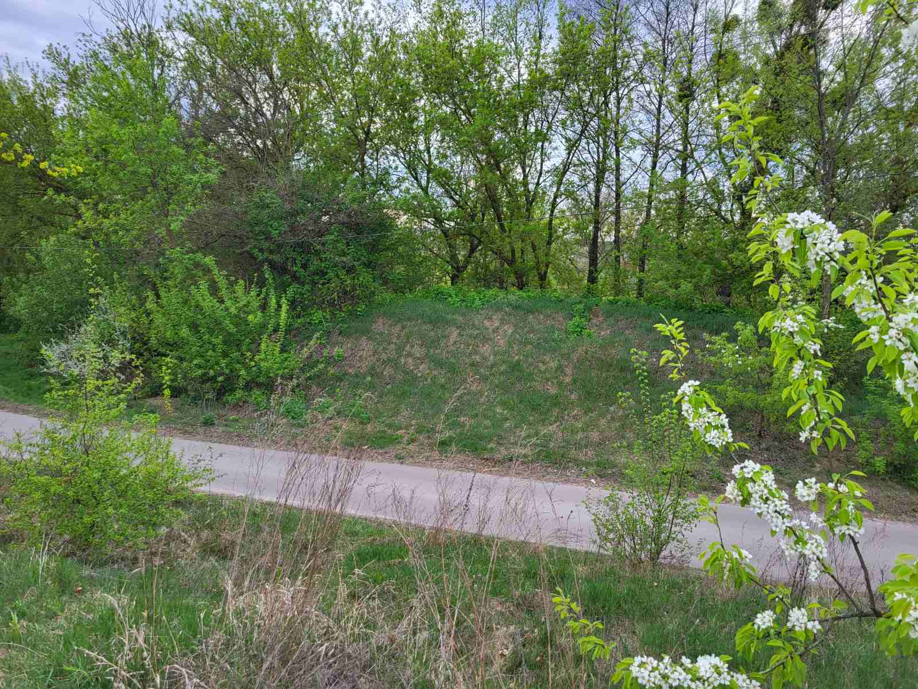
ДОТ №401
Це унікальна фортифікаційна споруда, розташована на північній околиці села Білогородка, побудфована за індивідуальним проєктом, але до кінця так і не була дообладнана для повного функціонування.
У 2006 році в підземних коридорах ДОТу № 401 проходило зйомки першого україномовного трилеру українського виробництва «Штольня».

Slide 10
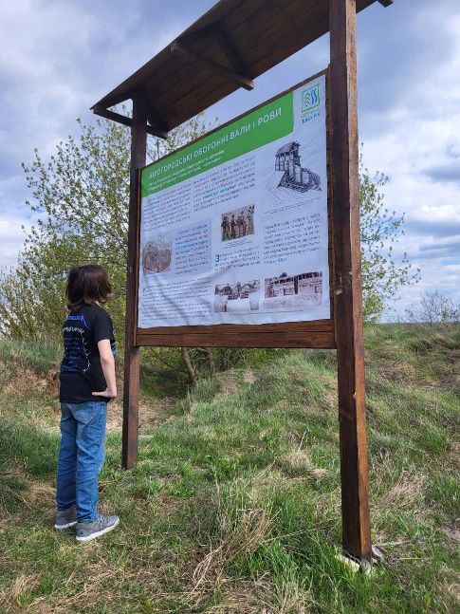
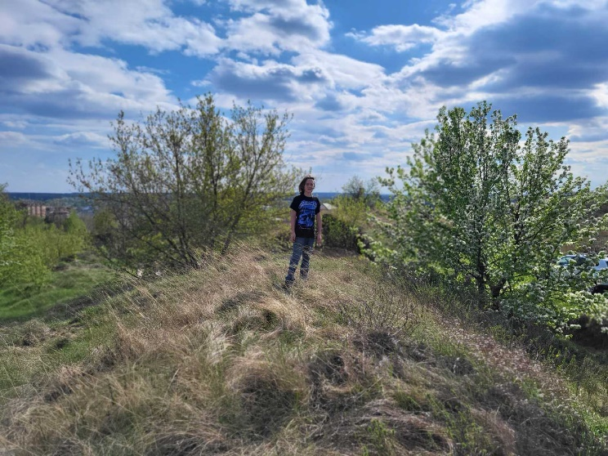
Унікальність об’єкту поблизу села Білогородка
На цій території відбулись події пов’язані з захистом Києва під час трьох історичних періодів:
- залишки оборонних валів часів середньовічної держави Руси-України, які починаються біля Білогородки, вказують на стратегічну важливість регіону в обороні Києва;
- наявність ДОТу № 401, вказує на захист Києва під час Другої Світової війни;
- в середині березня наступ російських окупантів на Київ зупинили на околицях села Білогородка, за двадцять кілометрів від столиці.

Slide 11
Результати дослідження:
1. вивчено історичну інформацію про зведення фортифікаційних споруд часів Русі-України - Змієвих валів;
2. розглянуто використання оборонних валів в «Першій лінії оборони Києва» під час Другої Світової війни та наступу російської армії в 2022 році;
3. побудовано туристичний автомаршрут, з пішими прогулянками об’єктами дослідження, протяжність якого складає до 40 км.;
4. здійснено подорож підготовленим історичним маршрутом;
5. описано та оформлено досліджену інформацію у формі презентації.

Slide 12
Використані джерела
Шендрик Н. І. Довідник з археології України: Київська область. – К.: Наукова думка, 1977 р, ст. 69-70
Кучера, М. П. Давньоруські городища на Правобережжі Київщини. Дослідження з слов’яно-руської археології. Київ: Наукова думка, 1976. с. 176-197.
Бугай, А.С. Змійові вали: зб. матеріалів наук.-дослідницької спадщини - К.: ДП Вид. дім “Персонал”, 2011. –276 с.: шл. – (Б-ка українознавства; Вип. 15)
А. П. Томашевський, А. В. Борисов, В. А. Гнера, А. В. Король, В. М. Мисак ЗМІЄВІ ВАЛИ. Сучасність: проблеми, завдання, перспективи, Археологія і давня історія України, 2023, вип. 3 (48) ст. 166-177
Боярська громада офіційний портал https://mistoboyarka.gov.ua/misto/investoram/investytsiini_proekty/21875.html
Білогородська сільська рада https://bilohorodka.org.ua/istorichni-fakti-pro-bilogorodku-kiyevo-svyatoshinskogo-rajonu-kiyivskoyi-oblasti/
DeepStateMAP | Мапа війни в Україні https://deepstatemap.live/#12/50.3967/30.1681
Київський укріплений район https://uk.m.wikipedia.org/wiki

Slide 13
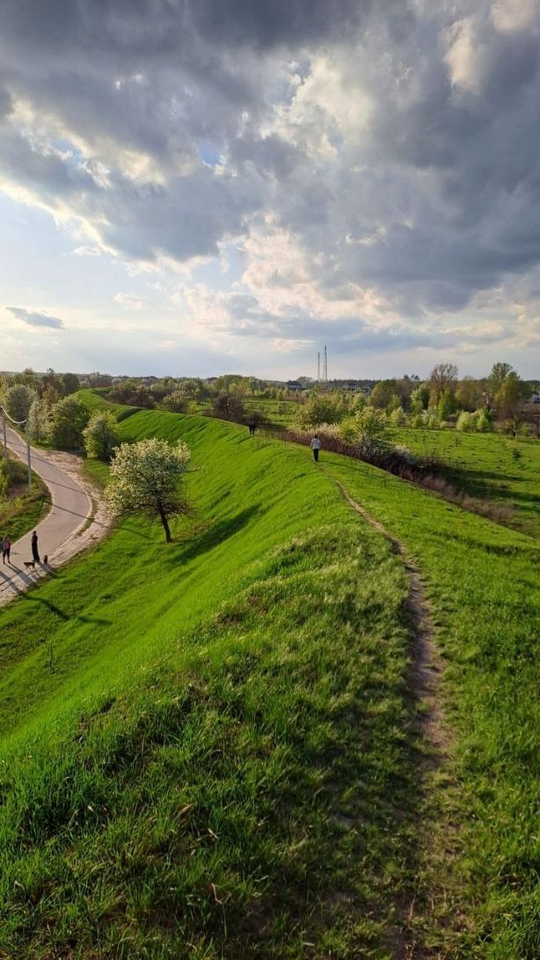
Галерея

